Slide 1
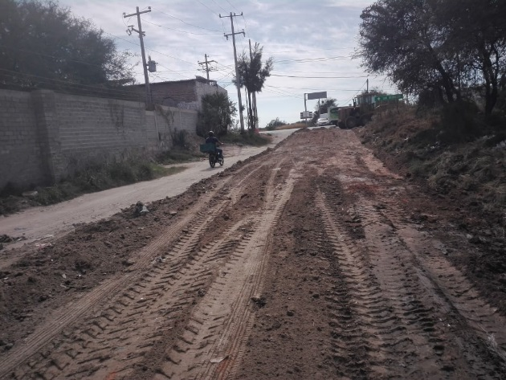
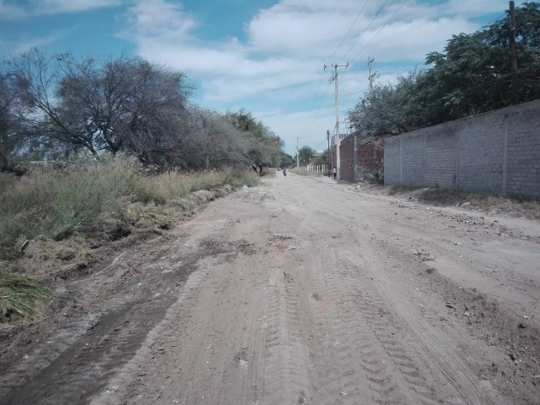
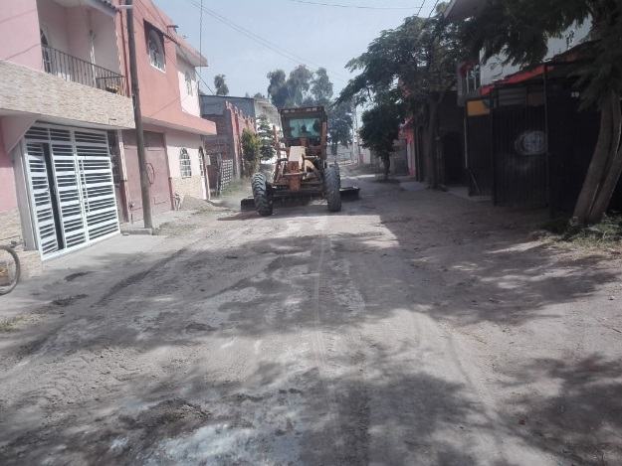
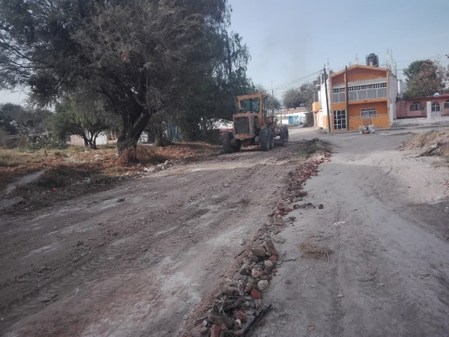
REPORTE MES DE DICIEMBRE
MAQUINARIA
RENIVELACION EN LA COLONIA HIDALGO
FECHA INICIO
CONCEPTO
UNIDAD
CANTIDAD
FECHA TERMINO
10/12/2019
13/12/2019
CALLE VERACRUZ
CALLE TRES MARIAS
M2
M2
1,920
3,075
10/12/2019
17/12/2019

